Slide 1
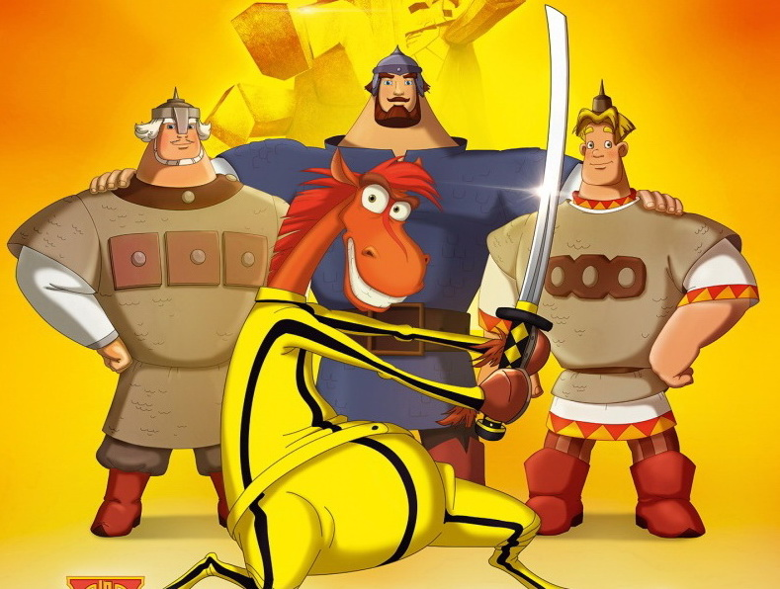
ГБДОУ №70
Санкт-Петербург
Проект
Деревянная игрушка
«Три богатыря»
Составитель
Балухина И.Ф.
2015г

Slide 2
Тематический план:
1.Знакомство.
2.Изучение свойства дерева.
3.Беседа о липе и березе,как о строительном и поделочном материале
4.Беседа о бережном отношении к изделиям из дерева. Дидактические игры:
«Из чего сделано», «Угадай по описанию»
5.Просмотр мультфильма «Три богатыря»
6.Слушание сказки: «Как Илья Муромец богатырем стал»
7.Игры с разными видами деревянных игрушек(матрешки,машинки,мебель)
8. Оформление мини-музея: «Деревянная игрушка»

Slide 3
содержание
Введение……………………………………………….…………………………………….4
Схема обдумывания…………………………………….…………………………………...5
История игрушки……………………………………………………………………….……6
Современное состояние игрушки……………………………………………………….….7
Проблемы…………………………………………………………………………….………8
Решение ………………………..………………………………………………………….…9
Совместная деятельность родителей с ребенком……………………………………….…10
Экономическая оценка изделия…………………………………………………………….11
Экологическая оценка изделия………………………………………………………….…..11
Применение темы данной игрушки в рисовании………………………………………….12
Применение темы данной игрушки в рисовании……………………………………...….13
Мини-музей «Деревянная игрушка»…....…………………………………………………..14
Литература ……………………………………………………………………………………15

Slide 4
введение
Цель проекта – изготовить деревянную игрушку «Три богатыря».
Актуальность темы – заключается в том, что в современных условия в нашей стране практически отсутствует производство игрушек из природного сырья. Производство данной деревянной игрушки является малозатратным и не сложным по исполнению, при этом при его изготовлении и отделки могут осуществляться творческие подходы, как самого изготовителя, так и отделочника (художественное оформление изделия). Сама же игрушка, яркая и безопасная может вызвать интерес дошкольников, способствовать формированию определенных навыков, в частности мелкой моторики.
Задачи проекта:
-Изучить историю игрушки
-Выяснить положение деревянной игрушки в современном мире
-Выявить заинтересованность дошкольников в подобных изделиях
-Дать экономическую и экологическую оценки изделию
-Удовлетворить потребность дошкольников в данном роде игрушек

Slide 5
ИСТОРИЯ ИГРУШКИ
ЭКОЛОГИЯ
МАТЕРИАЛЫ
ДЕРЕВЯННАЯ ИГРУШКА
ЭСТЕТИЧЕСКОЕ ОФОРМЛЕНИЕ
ПОТРЕБНОСТЬ

Slide 6
История игрушки
Игрушка - вещь, сделанная для забавы, для игры или потехи, особенно детям.
Настоящая народная игрушка - это не только предмет детской забавы, но и подлинное, своеобразное искусство, обладающее своей спецификой.
Народная игрушка является произведением искусства. Её образ сложен и многообразен. Обобщённость, условность пластического языка и цветового решения являются средствами выражения отношения автора игрушки к окружающему миру.
Русская деревянная игрушка богата и разнообразна. Есть игрушка и точеная и резная. На одних так и горят красные, желтые, зеленые, малиновые краски. Другие сделаны из чистого белого дерева — липы, осины, березы. Несмотря на множество эффектных игрушек из новых материалов, выпускаемых промышленностью, деревянной народной игрушкой с удовольствием играет ребенок, она способна очаровать и взрослого, доставить радость любителю народного искусства.

Slide 7
Современное состояние деревянной игрушки
С развитием промышленности и изобретением пластика деревянные игрушки постепенно отошли на второй план. Их место заняли яркие и легкие пластмассовые куклы, кубики и пирамидки. На долгое время игрушки из дерева оставались всего лишь сувенирами, но никак не предназначались непосредственно для игры. В последнее время, в связи с усилением внимания к экологичности продукции для детей, деревянной игрушки снова завоевывают прежнюю популярность. К тому же, по мнению психологов, простые и даже примитивные по форме деревянные игрушки оказывают лучшее влияние на ребёнка, чем пластиковые игрушки с множеством мелких деталей.

Slide 8
Проблемы
В наше время дошкольники мало заинтересованы в игрушках подобного рода. Почему? Да потому, что в современном мире не возникает такой проблемы, как «нехватка» игрушек. Сейчас выпускаются игрушки на любой вкус (конструкторы, пазлы, машинки, самолётики, куклы, различные радиоуправляемые игрушки и т. п.).
А про компьютеры и говорить нечего. Дети уже с раннего возраста начинают играть в компьютерные игры. И тогда любые игрушки отходят на второй план, не говоря уже о простых классических деревянных игрушках.

Slide 9
Решение:
Привлечение интереса к данной игрушке с помощью эстетического оформления. Детей привлекают яркие цвета. Психологами доказано, что цвета вызывают у ребенка различные чувства. Соответственно, яркие цвета-цвета спектра вызывают у ребенка положительные чувства, положительные ощущения.
Изделие должно обладать определенными механическими возможностями (быть относительно подвижной или, возможно, складываться и раскладываться).
Ребенку гораздо интересней играть с подвижной игрушкой, нежели с неподвижной.
Игрушка должна нести в себе психологическую информацию, не быть «мертвой», учитывая тот факт, что ребенок должен с ней играть, а не воспринимать ее в качестве сувенира
Игрушка – специфическое средство массовой информации, так как каждая игрушка несёт какую-либо информацию. Игрушка – тот же носитель информации для ребенка, что газета или Интернет для взрослого.

Slide 10
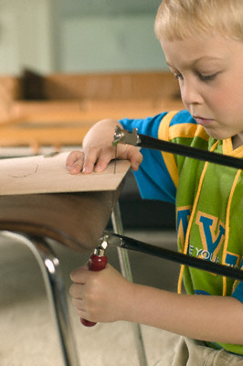
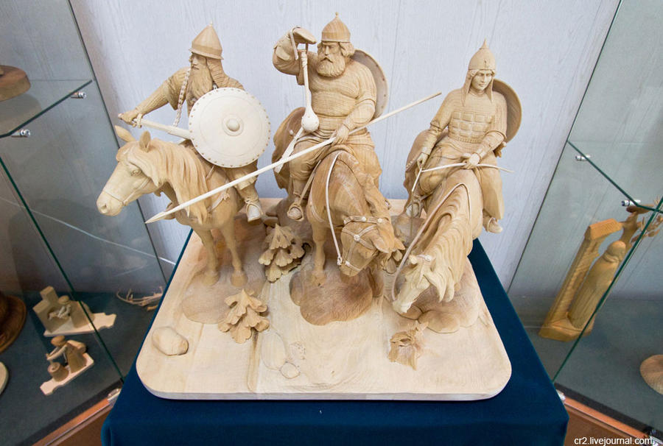
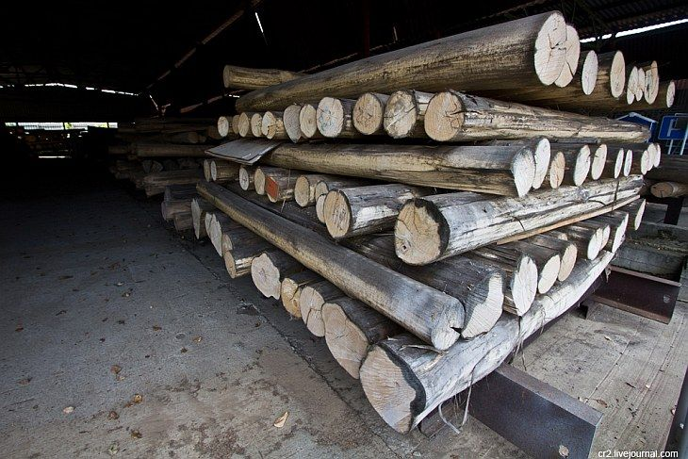

Slide 11
Экономическая оценка изделия
Данная игрушка является очень выгодной и экономной. Она малогабаритная и соответственно для ее изготовления не требуется много материала.
Экологическая оценка изделия
Игрушка сделана из экологически чистого материала – древесины. Поэтому она не может нанести вред окружающей среде. Мы использовали краски – гуашь, и лак – это химические вещества, но значительного вреда они не нанесут.

Slide 12
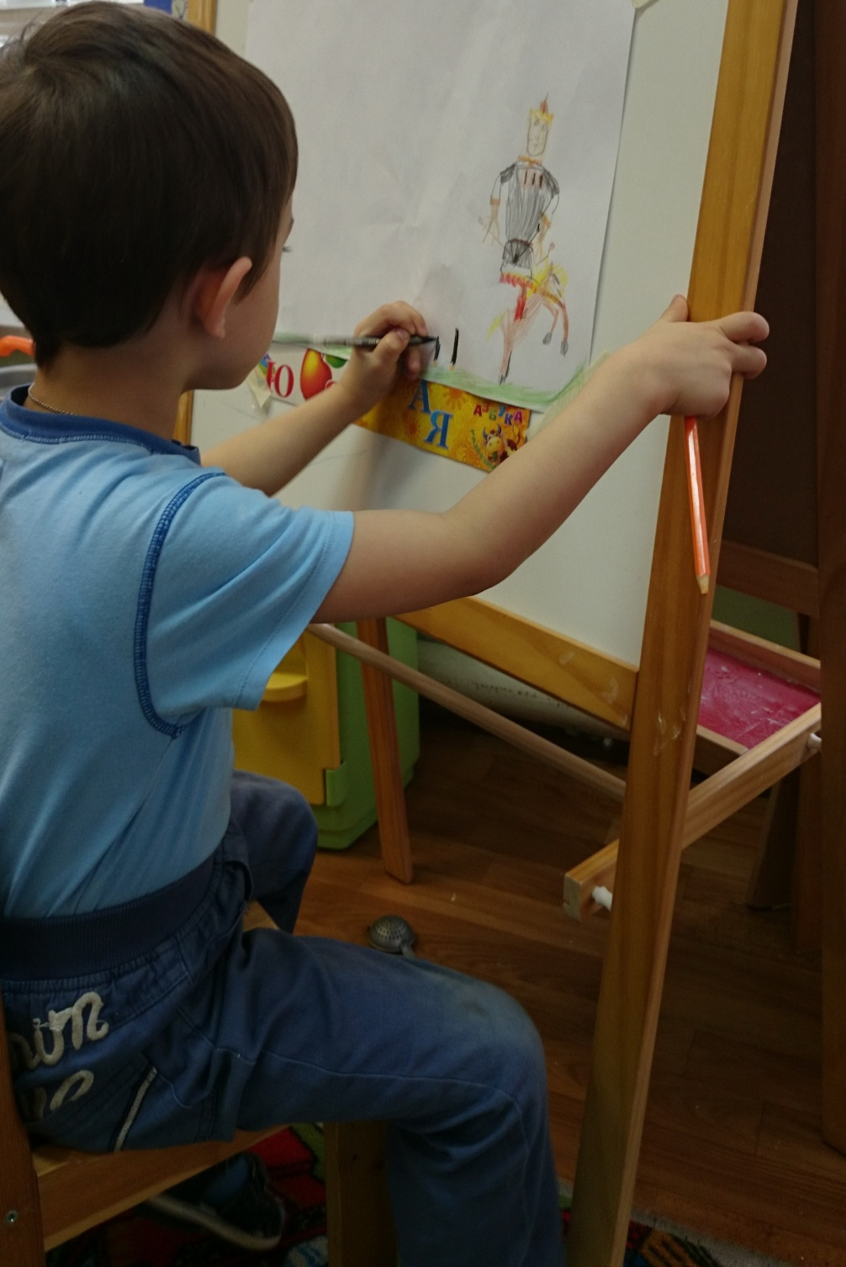
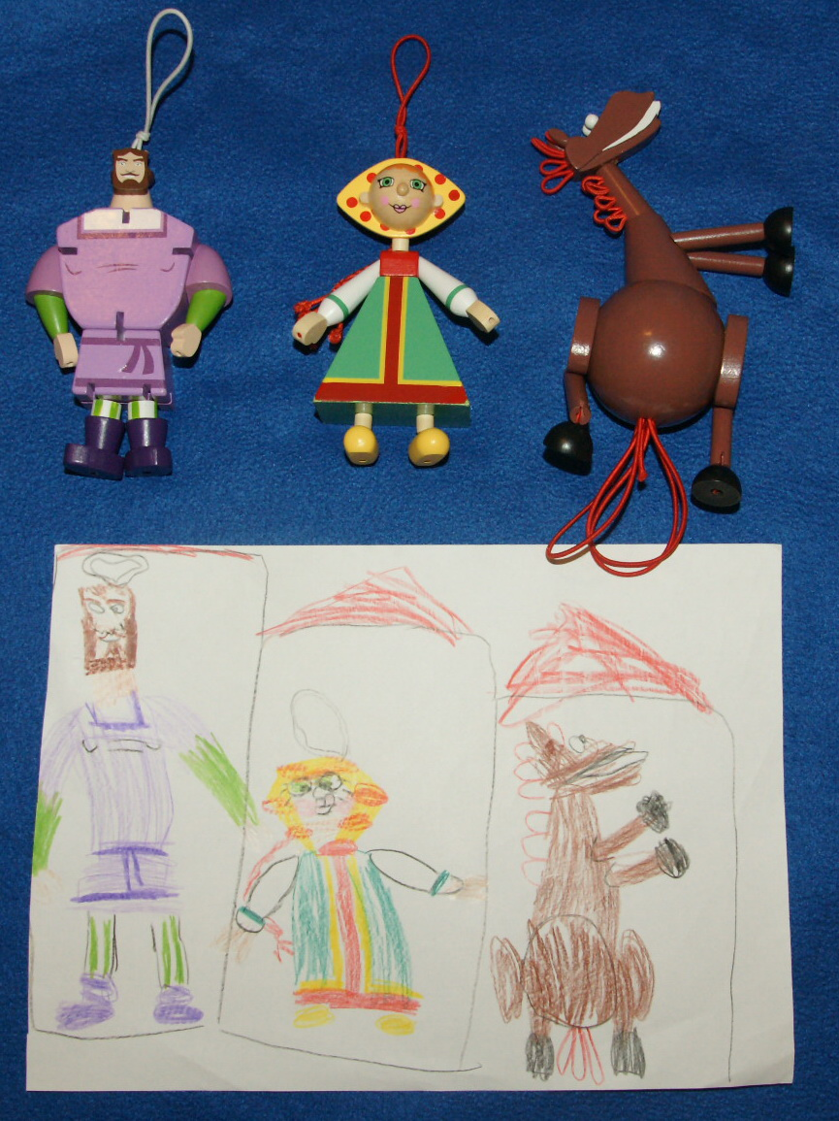

Slide 13
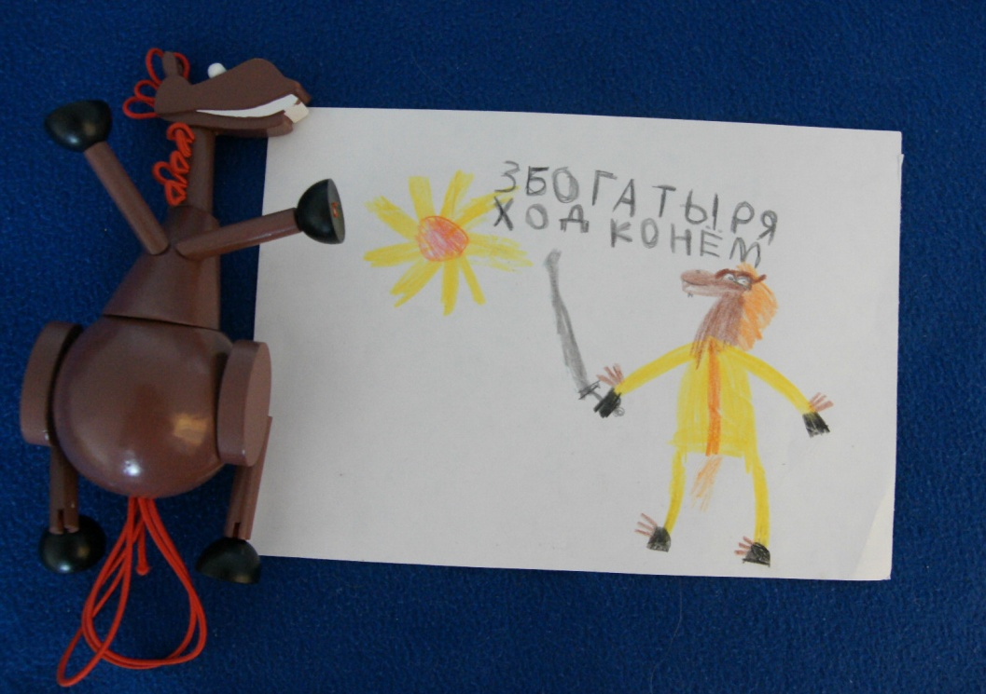
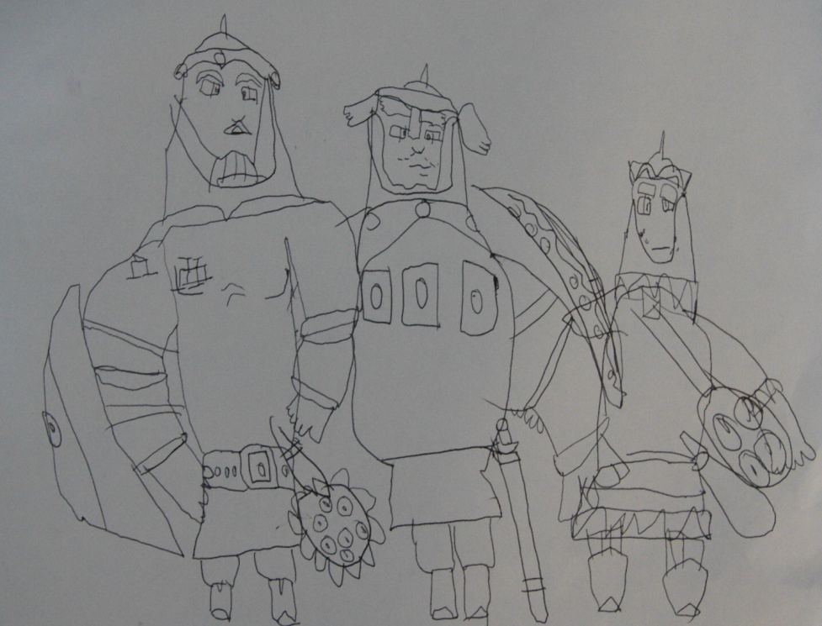
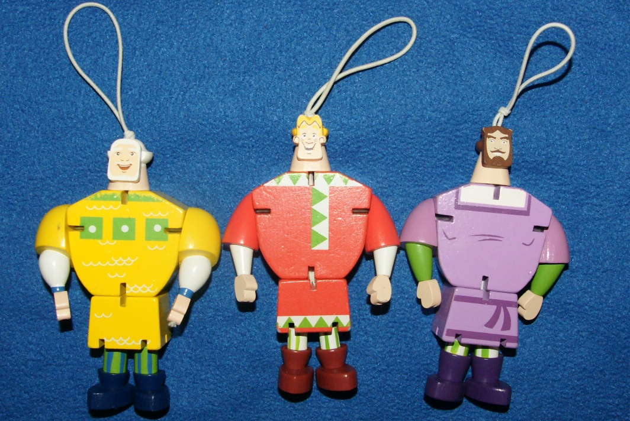
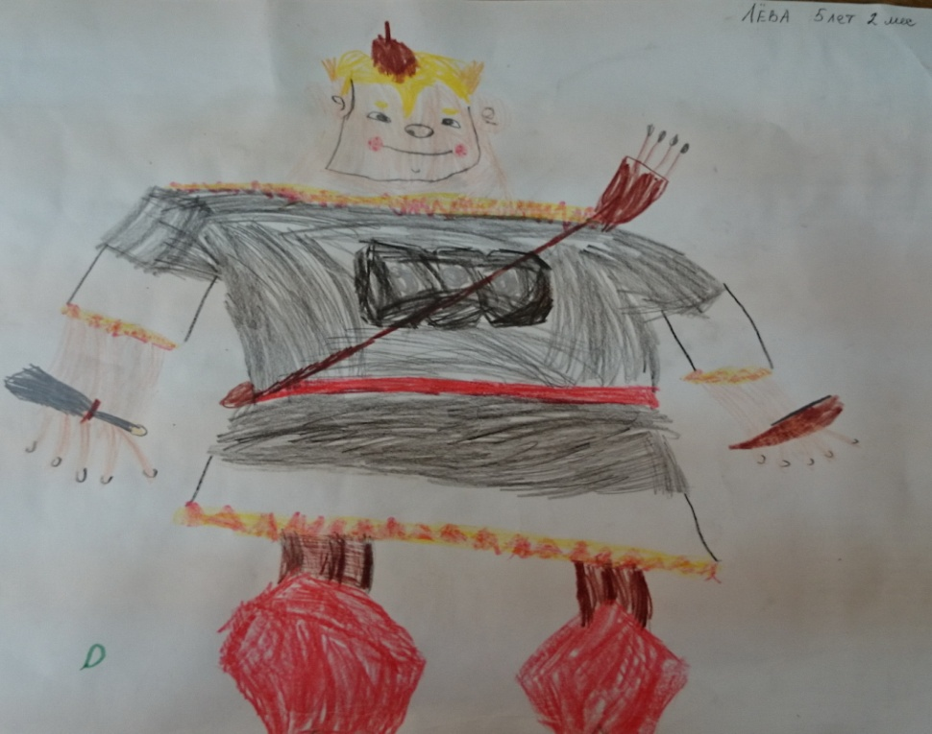

Slide 14
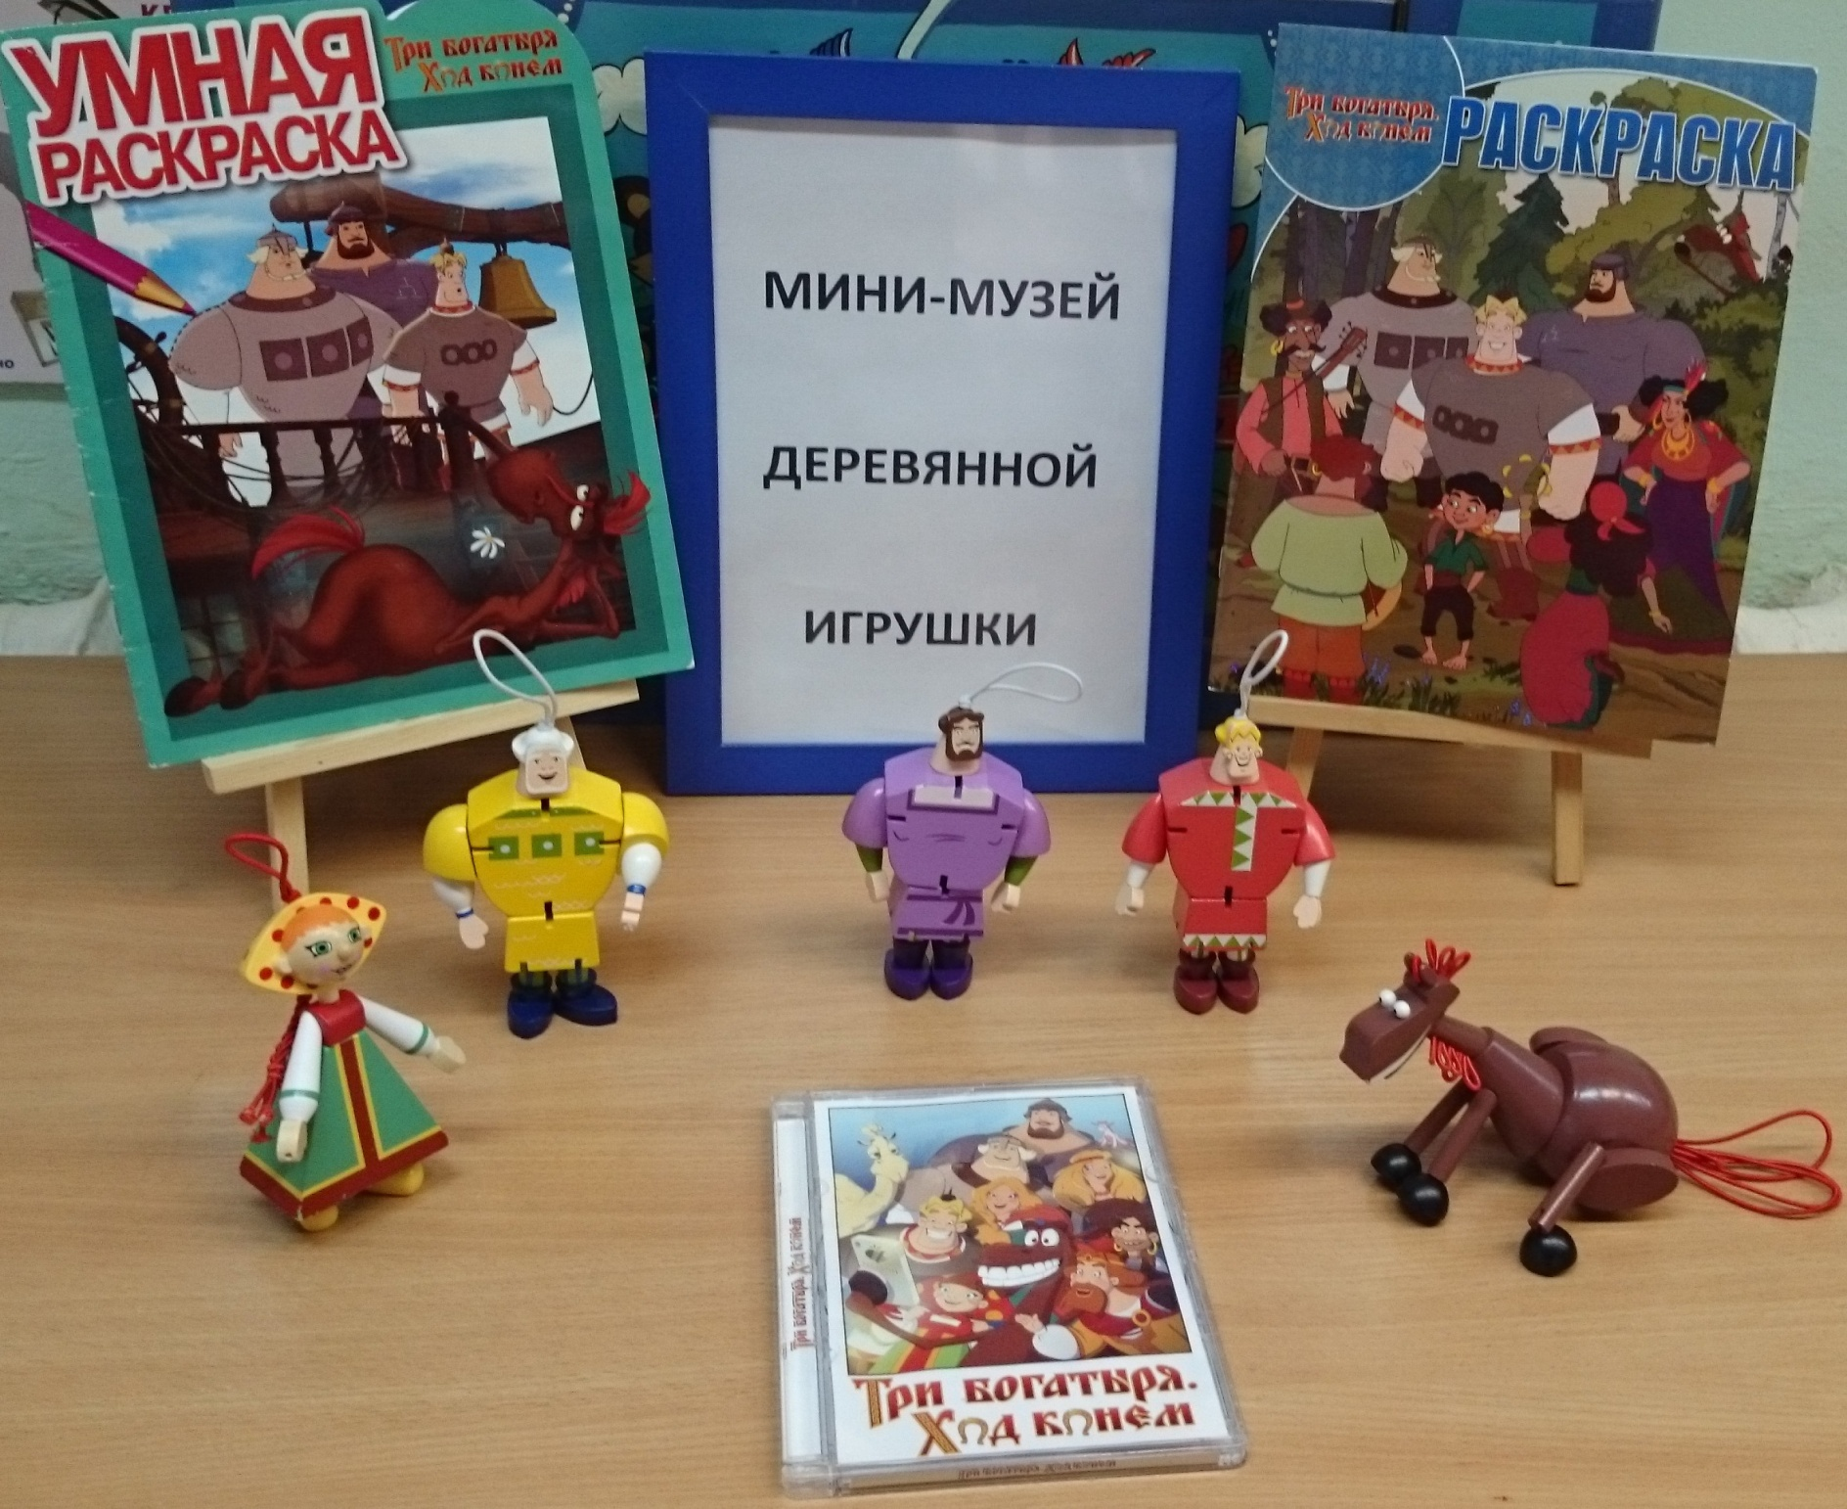

Slide 15
Список литературы:
- Аркин Е. А. «Из истории игрушки»
- «Игрушка в жизни ребёнка» под редакцией Кассаковской Е. А. Просвещение 1980 г.
- Википедия «Игрушка»
- А. П. Журавлева, А. Л. Начальное техническое моделирование. Москва 1982г.
-Бандуристый Ф. Ф. «Динамические игрушки». 2005 г.

